Slide 1
jQuery
jQuery 개요
  모든 브라우저에서 동작하는 클라이언트 자바스크립트 라이브러리
  2006년 1월, 존 레식 John Resig 이 BarCamp NYC에서 발표
  무료로 사용 가능한 오픈소스 라이브러리
  jQuery의 제작 목표
    DOM과 관련된 처리 쉽게 구현
    일관된 이벤트 연결 쉽게 구현
    시각적 효과 쉽게 구현
    Ajax 애플리케이션 쉽게 개발

Slide 2
jQuery
jQuery 사용의 장점
  웹 표준만으로도 플래시와 실버라이트로 구현한 웹 사이트와 비슷한 수준의 시각적 효과 구현
    복잡한 자바스크립트 문법을 간소화
    크로스 브라우징
    다양한 오픈소스 라이브러리

Slide 3
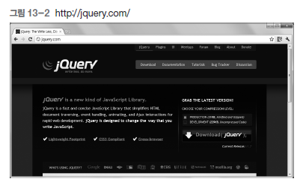
jQuery
jQuery 다운로드와 CDN 방식
  다운받으려면 http://jquery.com 접속
  메인 화면에서 곧바로 jQuery 다운 가능

Slide 4

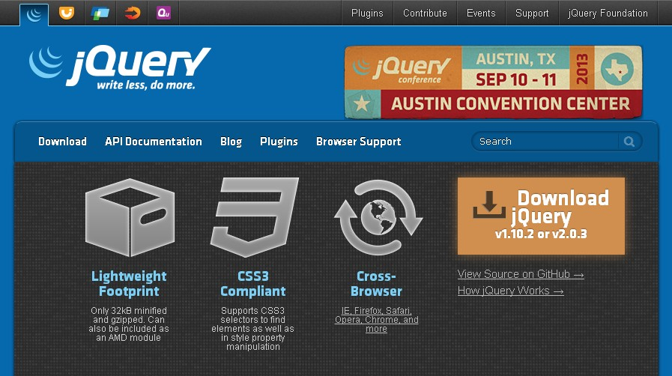
jQuery
jQuery 사용법
  첫 번째 방법은 CDN 호스트 사용하는 방법
  두 번째는 직접 다운받아 사용하는 방법

Slide 5
jQuery
CDN 이란?
  CDN은 Content Delevery Network 의 약자
  사용자에게 간편하게 콘텐츠 제공하는 방식 의미
    구글, 마이크로소프트, jQuery측에서 사용자가 jQuery를 사용하기 편하게 콘텐츠 제공

Slide 6
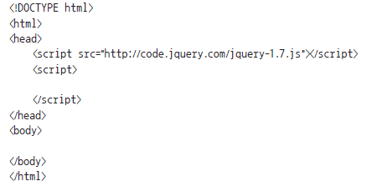
jQuery
jQuery CDN 호스트 사용해 이용
  HTML 페이지 구성
  script 태그의 src 속성에 제공되는 CDN 호스트 입력
    http://code.jquery.com/jquery-1.7.js
    http://code.jquery.com/jquery-1.7.min.js
    http://ajax.googleapis.com/ajax/libs/jquery/1.7/jquery.min.js
    http://ajax.aspnetcdn.com/ajax/jQuery/jquery-1.7.js
    http://ajax.aspnetcdn.com/ajax/jQuery/jquery-1.7.min.js

Slide 7
jQuery
jQuery 파일명
  ◯◯.js 파일
    Uncompressed 버전
  ◯◯.min.js 파일
    ◯◯.min.js 파일은 Minified 버전 (용량이 다섯 배 이상 차이)
    Minified 버전은 파일의 용량을 최소화하려고 압축한 파일
오프라인에서 jQuery 사용
  반드시 다운받아 사용

Slide 8
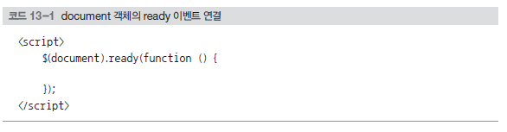
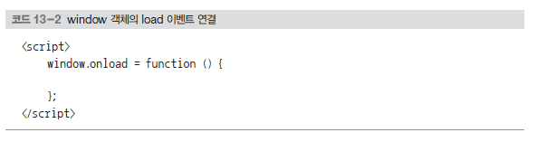
jQuery(document).ready( )
  문서가 준비가 완료되면 매개 변수로 전달된 함수를 실행하라는 의미
  jQuery 이벤트 메서드 중 하나
  아래 위 두 메서드는 비슷한 역할

Slide 9
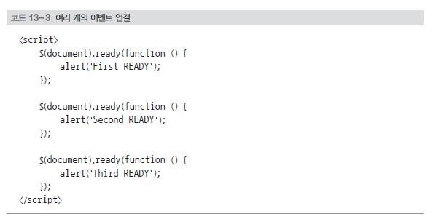
jQuery(document).ready( )
  3개의 경고창 띄우는 예제

Slide 10
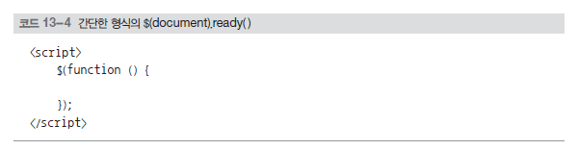
jQuery(document).ready( )
  간단하게 사용되는 형태도 존재

Slide 11
jQuery 기본 선택자
jQuery 메서드의 가장 기본적인 형태
  문서 객체를 다룰 때 사용하는 형태
  jQuery에서 가장 많이 사용하는 형태
jQuery(‘h1’).css(‘color’, ‘red’);
$(‘h1’).css(‘color’, ‘red’);
선택자
메서드

Slide 12
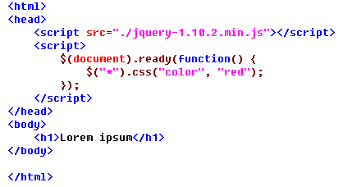

jQuery 기본 선택자
전체 선택자
  CSS의 가장 기본적인 선택자는 전체 선택자Wildcard Selector
  HTML 페이지에 있는 모든 문서 객체를 선택하는 선택자 *
    모든 문서 객체의 color 스타일 속성에 red 입력

Slide 13
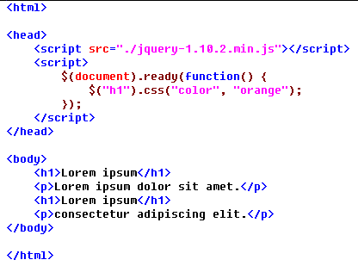
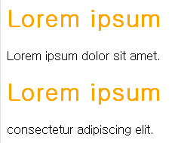
jQuery 기본 선택자
태그 선택자
  태그 선택자는 특정한 태그만 선택하는 선택자
  태그의 이름 그냥 사용

Slide 14
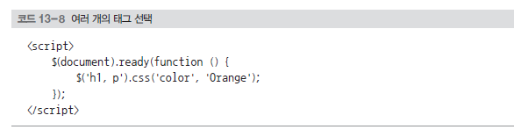
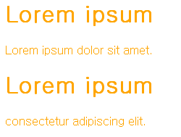
jQuery 기본 선택자
태그 선택자의 활용
  하나 이상의 태그 선택자를 동시에 사용하고 싶을 때

Slide 15
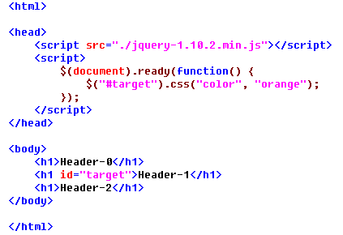
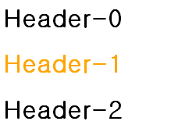
jQuery 기본 선택자
아이디 선택자
  특정한 id 속성을 가지고 있는 문서 객체 선택하는 선택자
  Ex) 예제 두 번째에 위치한 h1 태그가 id 속성으로 target 가짐

Slide 16
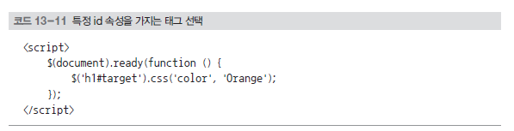
jQuery 기본 선택자
아이디 선택자의 활용
  id 속성은 HTML 페이지 내에서 단 하나의 태그에만 적용
  태그 선택자와 아이디 선택자 함께 사용하지 않아도 됨

Slide 17
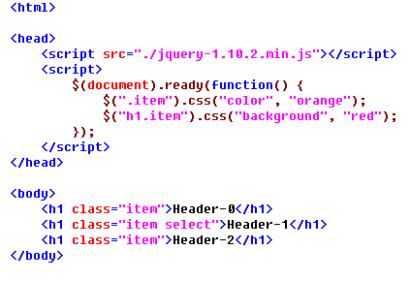
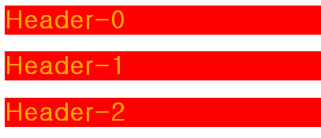
jQuery 기본 선택자
클래스 선택자
  특정한 class 속성 가진 문서 객체를 선택하는 선택자

Slide 18
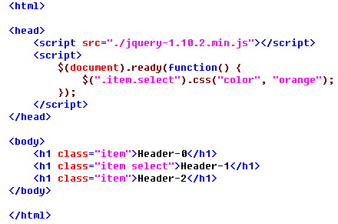
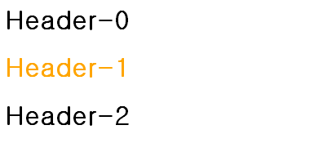
jQuery 기본 선택자
두 클래스 속성을 모두 갖는 문서 객체를 선택하고 싶을 때
  두 클래스 선택자 붙여서 사용

Slide 19
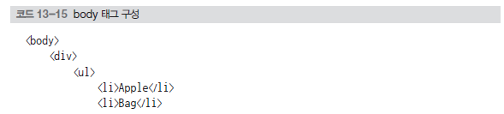
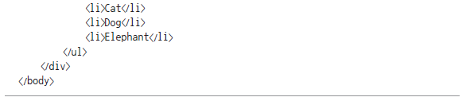
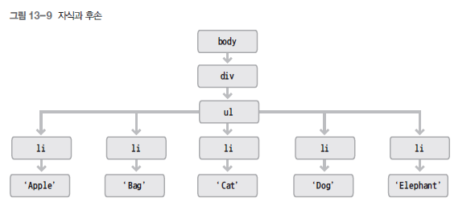
jQuery 자식 선택자와 후손 선택자
jQuery 자식 선택자와 후손 선택자
  기본 선택자의 앞에 붙여 사용하며 기본 선택자의 범위 제한

Slide 20
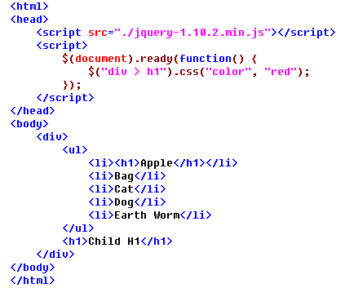
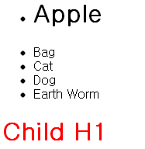
jQuery 자식 선택자와 후손 선택자
자식 선택자
  자식을 선택하는 선택자
  ‘부모 > 자식’의 형태로 사용
    ul 태그의 자식으로 범위 한정해 전체 선택

Slide 21
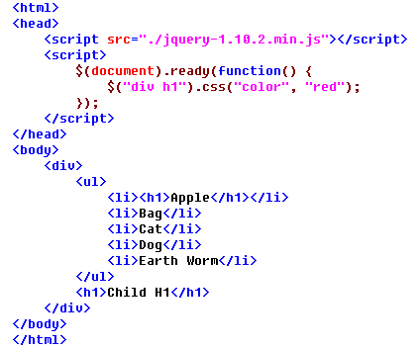
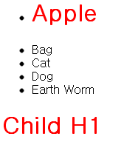
jQuery 자식 선택자와 후손 선택자
후손 선택자
  후손을 선택하는 선택자
  ‘요소 A 요소 B’의 형태로 사용
    요소 A의 후손으로 범위 한정

Slide 22
jQuery 속성 선택자
속성 선택자
  기본 선택자 뒤에 붙여 사용
  jQuery에서 지원하는 속성 선택자
형태 | 설명
요소[속성] | 특정 속성을 가지고 있는 객체 선택
요소[속성=값] | 속성 안의 값이 특정 값과 같은 객체 선택
요소[속성~=값] | 속성 안의 값이 특정 값을 단어로써 포함하는 객체 선택
요소[속성^=값] | 속성 안의 값이 특정 값으로 시작하는 객체 선택
요소[속성$=값] | 속성 안의 값이 특정 값으로 끝나는 객체 선택
요소[속성*=값] | 속성 안의 값이 특정 값을 포함하는 객체 선택

Slide 23
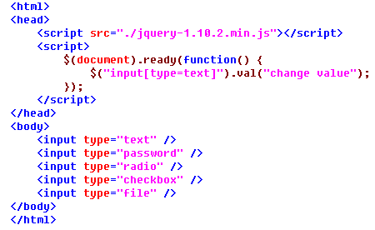
jQuery 속성 선택자
속성 선택자 사용 예제 코드

Slide 24
jQuery 입력 양식 필터 선택자
속성 선택자 사용
  input 태그의 type 속성 따라 문서 객체 선택 가능
    필터 선택자는 기본 선택자 뒤에 사용
    ‘input:button’의 형태로 선택
형태 | 설명
input:button | input 태그 중 type이 button인 객체 선택
input:checkbox | input 태그 중 type이 checkbox인 객체 선택
input:file | input 태그 중 type이 file인 객체 선택
input:image | input 태그 중 type이 image인 객체 선택
input:password | input 태그 중 type이 password인 객체 선택
input:radio | input 태그 중 type이 radio인 객체 선택
input:reset | input 태그 중 type이 reset인 객체 선택
input:submit | input 태그 중 type이 submit인 객체 선택
input:text | input 태그 중 type이 text인 객체 선택

Slide 25
jQuery 입력 양식 필터 선택자
속성 선택자 사용
형태 | 설명
input:checked | input 태그 중 체크된 객체 선택
input:disabled | input 태그 중 비활성화된 객체 선택
input:enabled | input 태그 중 활성화된 객체 선택
option:selected | select 태그의 option 태그 중 선택된 객체 선택

Slide 26
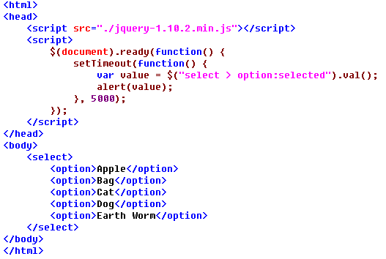
jQuery 입력 양식 필터 선택자
속성 선택자 사용 예제
  setTimeout() 함수 사용해 웹 페이지 실행 → 5초 후 선택자 사용

Slide 27
jQuery 필터 선택자
위치와 관련된 필터 선택자
  선택자 사용해 문서 객체 선택
형태 | 설명
요소:odd | 홀수 번째에 위치한 객체 선택
요소:even | 짝수 번째에 위치한 객체 선택
요소:first | 첫번째 위치한 객체 선택
요소:last | 마지막에 위치한 객체 선택

Slide 28
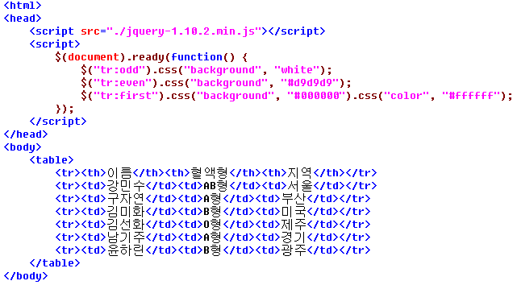
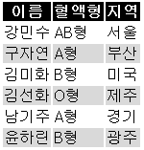
jQuery 필터 선택자
body 태그 구성
  줄무늬 모양의 표 만들기

Slide 29
jQuery 필터 선택자
함수 형태의 필터 선택자
형태 | 설명
요소:contains(문자열) | 특정 문자열을 포함하는 객체 선택
요소:eq(n) | N번째에 위치하는 객체 선택
요소:gt(n) | N번째를 초과하는 객체 선택
요소:has(h1) | H1 태그를 가지고 있는 객체 선택
요소:lt(n) | N번째 미만에 위치하는 객체 선택
요소:not(선택자) | 선택자와 일치하지 않는 객체 선택
요소:nth-child(3n+1) | 3n+1번째에 위치하는 객체 선택(1, 4, 7, …..)

Slide 30
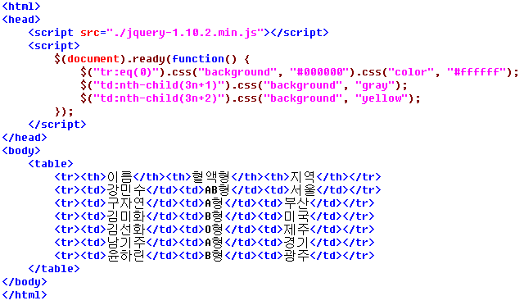
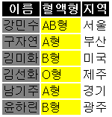
jQuery 필터 선택자
함수 형태의 필터 선택자
  :nth-child() 필터 선택자
    함수의 괄호 안에 식별자 n 사용해 문서 객체의 순서 나타냄

